Slide 1
Chromatine, chromosomes et noyau cellulaire
الكروماتين والكروموزومات
ونواة الخلية

Slide 2
Définition
Le noyau est le plus gros des organites des cellules eucaryotiques, est le centre vital de la cellule, unité structurale et fonctionnelle,
Importance
Indispensable à la vie des cellules des organismes eucaryotes,
Porteur de l’ensemble du message héréditaire sous la forme de ADN,
Capable de conserver ce message grâce à sa possibilité de répliquer l’ADN,
Responsable de synthèse des ARNm et de leur transmission au cytoplasme où ils seront décryptés par les ribosomes au cours des synthèses protéiques, des ARNt, véhicules des acides aminés au cours de la protéogenèse, et du ARNr.
تعريف
النواة هي أكبر عضية في الخلايا حقيقية النواة ، وهي المركز الحيوي للخلية ، وهي وحدة هيكلية ووظيفية
أهمية
- ضروري لحياة خلايا الكائنات حقيقية النواة،
- حاملة الرسالة الوراثية بأكملها على شكل DNA ،
- قادرة على الاحتفاظ بهذه الرسالة بفضل قدرتها على تضاعف الحمض النووي،
- مسؤولة عن تخليق ARNm ونقلها إلى السيتوبلازم حيث سيتم فك تشفيرها بواسطة الريبوزومات أثناء تركيب البروتين، و ARNt ناقلات الأحماض الأمينية أثناء تكوين البروتينات ، و ARNr.

Slide 3
Le noyau
Volume, Forme, position dans la cellule sont variables selon:
– Type cellulaire
– Étape du cycle (division, repos)
Nombre:
- généralement unique, 1 noyau par cellule
- parfois, plusieurs exemplaires, polynucléaire (cellules musculaires striées squelettiques).
- parfois, absent (hématies des mammifères)
يختلف الحجم والشكل والموضع في الخلية وفقًا لما يلي:
- نوع الخلايا
- مرحلة الدورة الخلوية (الانقسام ، الفترة البينية)
عدد الانوية:
- عادة احادي، نواة واحدة لكل خلية
- في بعض الأحيان، عدة نسخ، متعددة النوى (الخلايا العضلية المخططة الهيكلية).
- غائبة في بعض الأحيان (خلايا الدم الحمراء لدى الثدييات)

Slide 4
Constante:
- chez les Eucaryotes, présent dans toutes les organismes (sauf érythrocytes)
- chez les Procaryotes, sous forme nucléoides (cas des bactéries)
- chez les Virus, sous forme d’ADN ou ARN
Forme:
- le plus souvent sphérique,
- il peut être plurilobé,
- lenticulaire (cellules végétales vacuolisées)
- ou allongé (spermatozoïdes).

Slide 5
Structure:
Après coloration, son aspect est le suivant :
à l’intérieur d’une «membrane » qui le limite,
une substance granuleuse dense et très colorable,
la chromatine, baigne dans une solution incolore :
le nucléoplasme.
Un ou plusieurs nucléoles.

Slide 6
En microscopie électronique,
on observe deux membranes limitantes formant une enveloppe percée d’orifices : les complexes des pores nucléaires.
La chromatine
apparaît formée de deux constituants :
la chromatine diffuse (ou euchromatine), formée de fibres entrelacées de 30 nm d’épaisseur,
et la chromatine dense (hétérochromatine), organisée en paquets souvent volumineux et plaqués contre la membrane interne.

Slide 8
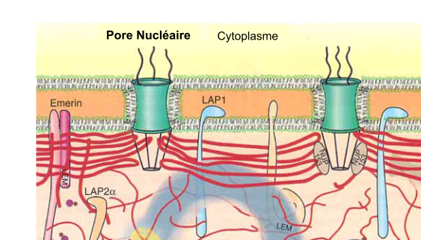
La lamina double cette dernière du côté interne, permettant l’ancrage des complexes des pores et le lien avec la chromatine.

Slide 9
Fonctions

Slide 11
La chromatine
La chromatine
Association d’ADN et de protéines diverses.
- Protéines les plus abondantes sont les histones;
- Protéines peu abondantes non histones;

Slide 12
Condensation de la chromatine
Chromatine peu condensée : Euchromatine
Le brin de chromatine s’organise lui-même en un solénoïde dont chaque tour comporte 6 nucléosomes, et dont le diamètre est de 30 nm.
Transcription active
Le nucléosome est un complexe comportant un segment d’ADN d'environ 146 paires de nucléotides, enroulé autour d'un cœur formé de protéines (les histones)¹.
Chromatine très condensée : Hétérochromatine
La chromatine peut être compactée de façon encore plus importante par repliement du brin élémentaire en boucles pontées à leur base et formation d’une hélice d’ordre supérieur ; la structure obtenue rappelle l’organisation des chromosomes métaphasiques
Transcription inactive

Slide 16
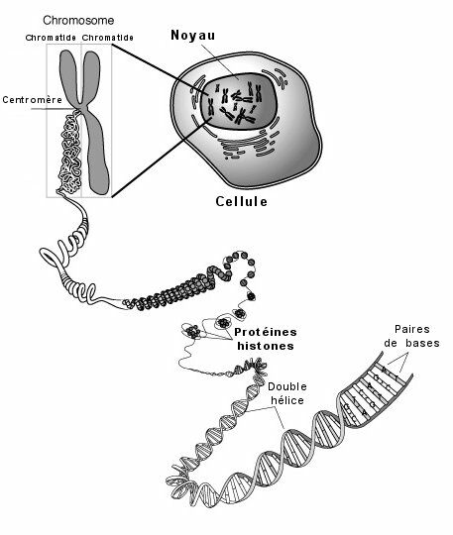

Slide 17
Aspects cellulaires de la transcription
• Définition moléculaire du processus : ce processus universel consiste dans le recopiage en termes d’ARN (sous la forme d’une chaîne de ribonucléotides) d’une séquence donnée d’ADN (lui-même double-brin).
Le matériel génétique est ainsi segmenté en unités d’information qui, en général, quittent le noyau et vont fonctionner dans le cytoplasme.
La transcription nécessite les acteurs suivants :
– un brin d’ADN : un seul est utilisé dans la double hélice : le brin dit «matrice» ;
– les quatre monomères précurseurs de l’ARN : les ribonucléotides
triphosphates;
– une enzyme : l’ARN polymérase, qui catalyse la réaction de polymérisation tout en recopiant le brin matrice en un brin complémentaire (T étant remplacé par U).
Les limites du segment transcrit, appelé «unité de transcription », sont : en amont, le promoteur, et en aval, le terminateur, que l’ARN polymérase reconnaît.

Slide 18
• Les différents produits de la transcription : il existe 3 principaux types d’ARN
impliqués dans la synthèse des protéines :
– les ARN ribosomiques (ARNr), trouvés dans les sous-unités des ribosomes,
très abondants (80 %) et peu divers : il en existe 4 différents (notés 28S, 18S,
5,8S, 5S), chez les Eucaryotes ;
– les ARN de transfert (ARNt), qui ont un rôle d’adaptateur, tous de très petite
taille (4S), et d’abondance moyenne (15 %) ;
– les ARN messagers (ARNm), qui constituent l’information codant la séquence
d’acides aminés des protéines ; très divers (plusieurs milliers d’espèces différentes), ils sont très peu abondants (5 %) au total, et a fortiori individuellement.
• La transcription dans le nucléole : cette structure nucléaire est à la fois le lieu de
transcription des gènes ribosomiques et le lieu d’accumulation des sous-unités ribosomiques qui s’y élaborent à partir des ARNr 28S, 18S et 5,8S, et de protéines.
• La transcription dans l’euchromatine : c’est le lieu où sont transcrits les gènes de
protéines ; l’état relâché du matériel génétique à ce niveau est très favorable à la fixation et à la progression des ARN polymérases le long de l’ADN.

Slide 19
Question:
Qu'est-ce que le cycle cellulaire?

